Slide 1
2019/08
第6讲 文档评分、词项权重计算及向量空间模型
Scoring, Term Weighting & Vector Space Model

Slide 2
提纲
上一讲回顾
排序式检索
词项频率
tf-idf权重计算
向量空间模型

Slide 3
提纲
上一讲回顾
排序式检索
词项频率
tf-idf权重计算
向量空间模型

Slide 4
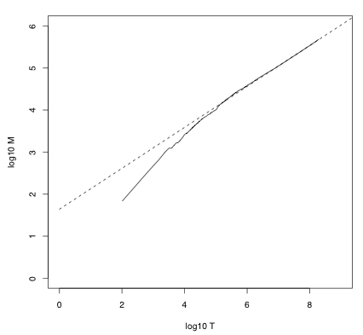
Heaps定律—词典大小的估计
词汇表大小M 是文档集规模T的一个函数
M = kT^{b}
图中通过最小二乘法拟合出的直线方程为：
log₁₀M =
0.49 ∗ log₁₀T + 1.64
于是有：
M = 10^{1.64}T^{0.49}
k = 10^{1.64} ≈ 44
b = 0.49

Slide 5
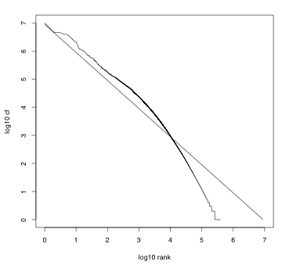
Zipf定律----倒排记录表大小的估计
反映词项的分布情况
cf_{i}*i≈c
拟合度不是太高，但是今本反映词项的分布规律：高频词少，低频词多。
5

Slide 6
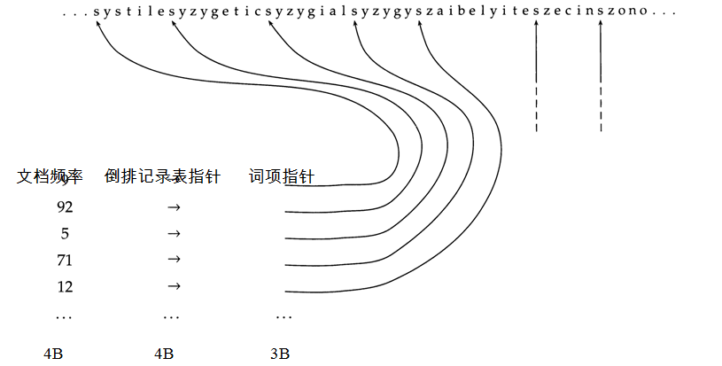
词典压缩--将整部词典看成单一字符串
6

Slide 7
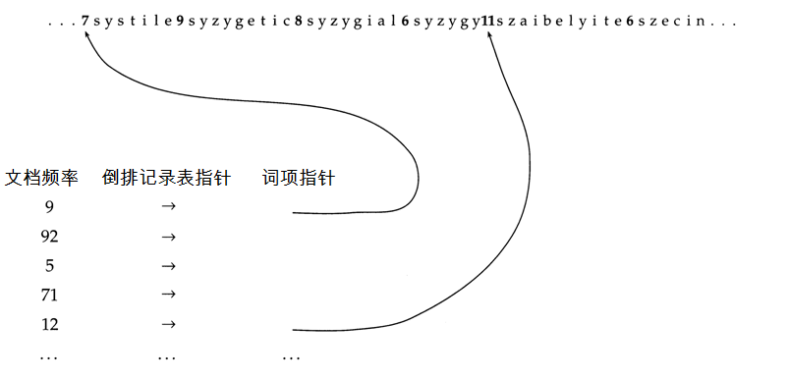
词典压缩---单一字符串方式下按块存储
7

Slide 8
词典压缩--前端编码(Front coding)
每个块当中 (下例k = 4)，会有公共前缀
8 a u t o m a t a 8 a u t o m a t e 9 a u t o m a t i c 10 a u t o m a t i o n
⇓
可以采用前端编码方式继续压缩
8 a u t o m a t ∗ a 1 ⋄ e 2 ⋄ i c 3 ⋄ i o n

Slide 9
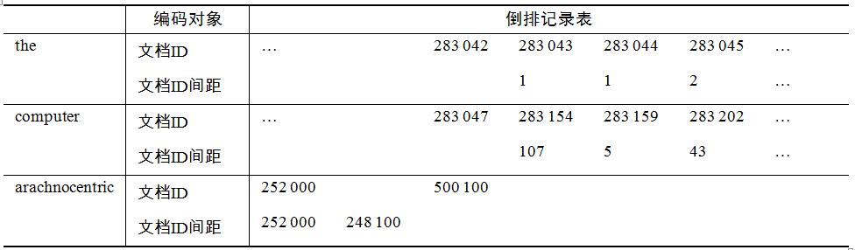
倒排记录表压缩--对间隔编码
9

Slide 10
倒排记录表压缩---可变字节(VB)码
设定一个专用位 (高位) c作为延续位(continuation bit)
如果间隔表示少于7比特，那么c 置 1，将间隔编入一个字节的后7位中
否则：将低7位放入当前字节中，并将c 置 0，剩下的位数采用同样的方法进行处理，最后一个字节的c置1（表示结束）
比如，257=1 00000001 = 0000010 0000001 ➔ 0000010 1000001
被很多商用/研究系统所采用
变长编码及对齐敏感性(指匹配时按字节对齐还是按照位对齐)的简单且不错的混合产物
10

Slide 11
倒排记录表压缩--ϒ编码
将整数G 表示成长度(length)和偏移(offset)两部分
偏移对应G的二进制编码，只不过将首部的1去掉
例如 13 → 1101 → 101 = 偏移
长度部分给出的是偏移的位数
比如G=13 (偏移为 101), 长度部分为 3
长度部分采用一元编码: 1110.
G的ϒ编码就是将长度部分和偏移部分两者联接起来得到的结果。
11

Slide 12
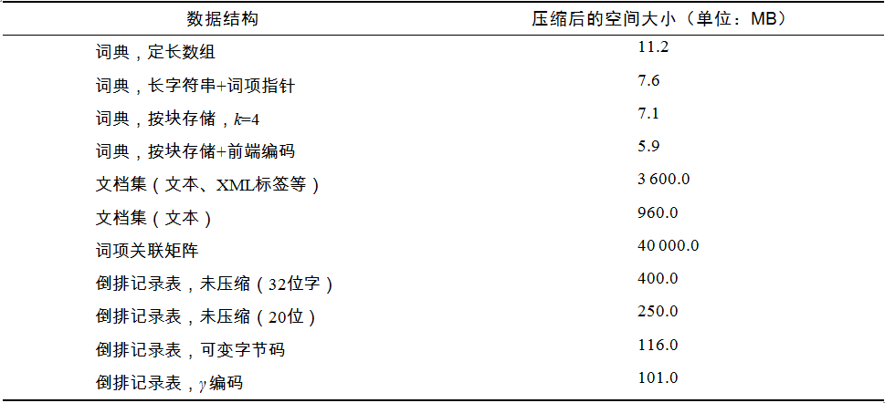
Reuters RCV1索引压缩总表
12

Slide 13
本讲内容
对搜索结果排序(Ranking) : 为什么排序相当重要？
词项频率(Term Frequency, TF): 排序中的重要因子
逆文档频率(Inverse Document Frequency, IDF): 另一个重要因子
Tf-idf 权重计算方法: 最出名的经典排序方法
向量空间模型(Vector space model): 信息检索中最重要的形式化模型之一 (其他模型还包括布尔模型、概率模型、统计语言建模模型等)
13

Slide 14
提纲
上一讲回顾
排序式检索
词项频率
tf-idf权重计算
向量空间模型

Slide 15
布尔检索
迄今为止，我们主要关注的是布尔检索，即文档(与查询)要么匹配要么不匹配
布尔检索的优点：
对自身需求和文档集性质非常了解的专家而言，布尔查询是不错的选择
对应用开发来说也非常简单，很容易就可以返回1000多条结果
布尔检索的不足：
对大多数用户来说不方便
大部分用户不能撰写布尔查询或者他们认为需要大量训练才能撰写出合适的布尔查询
大部分用户不愿意逐条浏览1000多条结果，特别是对Web搜索更是如此
15

Slide 16
布尔检索的其他不足: 结果过少或者过多
布尔查询常常会导致过少(=0)或者过多(>1000)的结果
例子：
查询 1 (布尔与操作): [standard user dlink 650]
→ 200,000 个结果 – 太多
查询2 (布尔与操作): [standard user dlink 650 no card found]
→ 0 个结果 – 太少
结论：
在布尔检索中，需要大量技巧来生成一个可以获得合适规模结果的查询
16

Slide 17
排序式检索(Ranked retrieval)
排序式检索会对查询和文档的匹配程度进行排序，即给出一个查询和文档匹配评分
排序式检索可以避免产生过多或者过少的结果
可以通过排序技术来避免大规模返回结果，比如只需要显示前10条结果，这样不会让用户感觉到信息太多
用户满意的前提：排序算法真的有效，即相关度大的文档结果会排在相关度小的文档结果之前
17

Slide 18
排序式检索中的评分技术
我们希望，在同一查询下，文档集中相关度高的文档排名高于相关度低的文档
如何实现？
通常做法是对每个查询-文档对赋一个[0, 1]之间的分值
该分值度量了文档和查询的匹配程度
18

Slide 19

第一种方法: Jaccard系数
计算两个集合重合度的常用方法
令 A 和 B 为两个集合
Jaccard系数的计算方法:
JACCARD (A, A) = 1
JACCARD (A, B) = 0 如果 A ∩ B = 0
A 和 B 不一定要同样大小
Jaccard 系数会给出一个0到1之间的值
B
A
19

Slide 20
Jaccard系数的计算样例
查询 “ides of March” ➔ 3月15日(朱利乌斯恺撒的殉难日)
文档 “Caesar died in March”
JACCARD(q, d) = 1/6
20
Notes:
一共6个词项，1个匹配词项(March)

Slide 21
课堂练习
计算下列查询-文档之间的Jaccard系数
q: [information on cars] d1: “all you’ve ever wanted to know about cars”
q: [information on cars] d2: “information on trucks, information on planes, information on trains”
q: [red cars and red trucks] d3: “cops stop red cars more often”
21
Notes:
J(q, d1)=1/11, cars
J(q, d2)=2/6=1/3, information on
J(q, d3)=2/8=1/4, red cars
可以看出，查询文档词项重合度并不一定与文档相关性一致
J(q, d2)最高但d2与q并不相关：忽略了词项之间重要性的差异。Cars比information on更重要

Slide 22
Jaccard系数的不足
不考虑词项频率 ，即词项在文档中的出现次数(后面会定义)
一般而言，罕见词比高频词的信息量更大，Jaccard系数没有考虑这个信息
没有仔细考虑文档的长度因素
本讲义后面，我们将不考虑使用Jaccard系数来进行查询和文档的评分计算
但是：在第19讲Web网页查重，我们还会介绍大规模网页下的Jaccard系数计算问题（网页和网页之间的相似度）
22

Slide 23
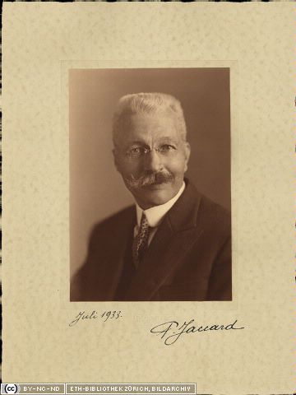
Paul Jaccard(1868-1944)
瑞士植物学家，ETH教授
1894年毕业于苏黎世联邦理工学院ETH(出过包括爱因斯坦在内的21位诺贝尔奖得主)
1901年提出Jaccard Index即Jaccard Coefficient(Jaccard系数)概念

Slide 24
提纲
上一讲回顾
排序式检索
词项频率
tf-idf权重计算
向量空间模型

Slide 25
查询-文档匹配评分计算
如何计算查询-文档的匹配得分？
先从单词项查询(查询只包含一个词项)开始
若该词项不出现在文档当中，该文档得分应该为0
该词项在文档中出现越多，则得分越高
这就是所谓词项频率 (term frequency，简称tf)评分
后面我们将给出多种评分的方法
25

Slide 26
二值关联矩阵
 | Anthony and Cleopatra | Julius Caesar | The Tempest | Hamlet | Othello | Macbeth . . .
ANTHONY BRUTUS CAESAR CALPURNIA CLEOPATRA MERCY WORSER . . . | 1 1 1 0 1 1 1 | 1 1 1 1 0 0 0 | 0 0 0 0 0 1 1 | 0 1 1 0 0 1 1 | 0 0 1 0 0 1 1 | 1 0 1 0 0 1 0
每篇文档可以看成是一个二值的向量 ∈ {0, 1}^{|V|}
26
Notes:
每行对应一个词项，每列对应一篇文档。1/0表示词项在文档中出现/不出现。

Slide 27
非二值关联矩阵(词项频率)
 | Anthony and Cleopatra | Julius Caesar | The Tempest | Hamlet | Othello | Macbeth . . .
ANTHONY BRUTUS CAESAR CALPURNIA CLEOPATRA MERCY WORSER . . . | 157 4 232 0 57 2 2 | 73 157 227 10 0 0 0 | 0 0 0 0 0 3 1 | 0 2 2 0 0 8 1 | 0 0 1 0 0 5 1 | 1 0 0 0 0 8 5
每篇文档可以表示成一个词频向量 ∈ N^{|V|}
27

Slide 28
词袋(Bag of words)模型
不考虑词在文档中出现的顺序
John is quicker than Mary 及 Mary is quicker than John 的表示结果一样
这称为一个词袋模型(bag of words model, BOW模型)
在某种意思上说，这种表示方法是一种“倒退”，因为位置索引中能够区分上述两篇文档
本课程后部将介绍如何“恢复”这些位置信息
这里仅考虑词袋模型
28
Notes:
BoW是一种常见的文档表示（Document Representation）模型

Slide 29
词项频率 tf
词项t的词项频率(以下简称词频) tf_{t,d} 是指t 在d中出现的次数，是与文档相关的一个量，可以认为是文档内代表度的一个量，也可以认为是一种局部信息。
下面将介绍利用tf来计算文档评分的方法
第一种方法是采用原始的tf值(raw tf)
但是原始tf不太合适：
某个词项在A文档中出现十次，即tf = 10，在B文档中 tf = 1，那么A比B更相关
但是相关度不会相差10倍，即相关度不会正比于词项频率tf
29
Notes:
t: 词项；d：文档
局部信息：相对于整个语料的全局信息而言

Slide 30

一种替代原始tf的方法: 对数词频
t 在 d 中的对数词频权重定义如下：
tf_{t,d} → w_{t,d} : 0 → 0, 1 → 1, 2 → 1.3, 10 → 2, 1000 → 4, 等等
文档-词项的匹配得分是所有同时出现在q和文档d中的词项的对数词频之和 _{t ∈q∩d} (1 + log tf_{t,d} )
如果两者没有公共词项，则得分为0
30

Slide 31
提纲
上一讲回顾
排序式检索
词项频率
tf-idf权重计算
向量空间模型

Slide 32
文档中的词频 vs. 文档集中的词频
除词项频率tf之外，我们还想利用词项在整个文档集中的频率进行权重和评分计算
32

Slide 33
罕见词项所期望的权重
罕见词项比常见词所蕴含的信息更多
考虑查询中某个词项，它在整个文档集中非常罕见 (例如 ARACHNOCENTRIC).
某篇包含该词项的文档很可能相关
于是，我们希望像ARACHNOCENTRIC一样的罕见词项将有较高权重
物以稀为贵！
33

Slide 34
常见词项所期望的权重
常见词项的信息量不如罕见词
考虑一个查询词项，它频繁出现在文档集中 (如 GOOD, INCREASE, LINE等等)
一篇包含该词项的文档当然比不包含该词项的文档的相关度要高
但是，这些词对于相关度而言并不是非常强的指示词
于是，对于诸如GOOD、INCREASE和LINE的频繁词，会给一个正的权重，但是这个权重小于罕见词权重
34
Notes:
比如查询“信息 检索”，查询词“检索” 的重要性大于 “信息”

Slide 35
文档频率(Document frequency, df)
对于罕见词项我们希望赋予高权重
对于常见词我们希望赋予正的低权重
接下来我们使用文档频率df这个因子来计算查询-文档的匹配得分
文档频率(document frequency, df)指的是出现词项的文档数目
35

Slide 36

idf 权重
df_{t} 是出现词项t的文档数目
df_{t} 是和词项t的信息量成反比的一个值
于是可以定义词项t的idf权重(逆文档频率):
(其中N 是文档集中文档的数目)
idf_{t} 是反映词项t的信息量的一个指标，是一种全局性指标，反应的是词项在全局的区别性。
实际中往往计算[log N/df_{t} ]而不是 [N/df_{t} ] ，这可以对idf的影响有所抑制
值得注意的是，对于tf 和idf我们都采用了对数计算方式
36

Slide 37
idf 的另一种解读
Log N/df = -log df/N = -log P(t | Collection)
-log P(E): 事件E的信息量
因而，idf可视为一种词项全局信息量的指标
37

Slide 38

idf的计算样例
利用右式计算idf_{t}:
词项 | df_{t} | idf_{t}
calpurnia animal sunday fly under the | 1 100 1000 10,000 100,000 1,000,000 | 6 4 3 2 1 0
假设语料中文档数目N=1，000，000
38
Notes:
随着df增大，idf权重降低

Slide 39
idf对排序的影响
对于单词项查询,idf对文档排序没有任何影响
idf 会影响至少包含2个词项的查询的文档排序结果
例如，在查询 “arachnocentric line”中, idf权重计算方法会增加arachnocentric的相对权重，同时降低 line的相对权重
39

Slide 40
文档集频率 vs. 文档频率
单词 | 文档集频率 | 文档频率
INSURANCE TRY | 10440 10422 | 3997 8760
词项t的文档集频率(Collection frequency，cf) : 文档集中出现的t词条的个数
词项t的文档频率df: 包含t的文档篇数
为什么会出现上述表格的情况？即文档集频率相差不大，但是文档频率相差很大
哪个词是更好的搜索词项？即应该赋予更高的权重
上例表明 df (和idf) 比cf (和“icf”)更适合权重计算
40
Notes:
cf接近，但是df差别很大。
与词项分布情况有关：try是常见词，在不同文档中均匀出现。而insurance是具有一定专门意义的名词，在相关文档中会高频次出现
但是近年来出现的语言模型基于cf进行概率估计

Slide 41

tf-idf权重计算
词项的tf-idf权重是tf权重和idf权重的乘积
信息检索中最出名的权重计算方法
其他叫法：tf.idf、tf x idf
41
Notes:
注意：tf-idf 的 “-”是连接符，不是减号

Slide 42

tf-idf小结
词项t在文档d中的权重可以采用下式计算
tf-idf权重
随着词项频率的增大而增大 (局部信息)
随着词项罕见度的增加而增大 (全局信息)
42

Slide 43
课堂练习: 词项、文档集及文档频率
统计量 | 符号 | 定义
词项频率 文档频率 文档集频率 | tf_{t,d} df_{t} cf_{t} | t在文档d中出现的次数 出现 t的文档数目 t在文档集中出现的总次数
df和cf有什么关系?
tf和cf有什么关系?
tf和df有什么关系？
43
Notes:
df 和 cf都是全局变量。df和词频在文档中分布有关，cf和词项是否常用有关
tf 是 局部变量，cf是全局变量。常见词tf会偏高，在重要的相关文档中相对tf较高
df是全局变量。

Slide 44
提纲
上一讲回顾
排序式检索
词项频率
tf-idf权重计算
向量空间模型
Notes:
利用tf-idf权重得到查询和文档表示，构建向量空间模型

Slide 45
二值关联矩阵
 | Anthony and Cleopatra | Julius Caesar | The Tempest | Hamlet | Othello | Macbeth . . .
ANTHONY BRUTUS CAESAR CALPURNIA CLEOPATRA MERCY WORSER . . . | 1 1 1 0 1 1 1 | 1 1 1 1 0 0 0 | 0 0 0 0 0 1 1 | 0 1 1 0 0 1 1 | 0 0 1 0 0 1 1 | 1 0 1 0 0 1 0
每篇文档表示成一个二值向量∈ {0, 1}^{|V|}
45

Slide 46
tf矩阵
 | Anthony and Cleopatra | Julius Caesar | The Tempest | Hamlet | Othello | Macbeth . . .
ANTHONY BRUTUS CAESAR CALPURNIA CLEOPATRA MERCY WORSER . . . | 157 4 232 0 57 2 2 | 73 157 227 10 0 0 0 | 0 0 0 0 0 3 1 | 0 2 2 0 0 8 1 | 0 0 1 0 0 5 1 | 1 0 0 0 0 8 5
每篇文档表示成一个词频向量∈ N^{|V|}
46

Slide 47
二值 → → tfidf矩阵
 | Anthony and Cleopatra | Julius Caesar | The Tempest | Hamlet | Othello | Macbeth . . .
ANTHONY BRUTUS CAESAR CALPURNIA CLEOPATRA MERCY WORSER . . . | 5.25 1.21 8.59 0.0 2.85 1.51 1.37 | 3.18 6.10 2.54 1.54 0.0 0.0 0.0 | 0.0 0.0 0.0 0.0 0.0 1.90 0.11 | 0.0 1.0 1.51 0.0 0.0 0.12 4.15 | 0.0 0.0 0.25 0.0 0.0 5.25 0.25 | 0.35 0.0 0.0 0.0 0.0 0.88 1.95
每篇文档表示成一个基于tfidf权重的实值向量 ∈ R^{|V|}
47
Notes:
是一种更精细的文档/词项表示形式

Slide 48
文档表示成向量
每篇文档表示成一个基于tfidf权重的实值向量 ∈ R^{|V|.}
于是，我们有一个 |V|维实值空间
空间的每一维都对应词项
文档都是该空间下的一个点或者向量
极高维向量：对于Web搜索引擎，空间会上千万维
对每个向量来说又非常稀疏，大部分都是0
48

Slide 49
查询看成向量
关键思路1: 对于查询做同样的处理，即将查询表示成同一高维空间的向量
关键思路2: 按照文档对查询的邻近程度排序
邻近度 = 相似度
邻近度≈ 距离的反面
回想一下，我们是希望和布尔模型不同，能够得到非二值的、既不是过多或也不是过少的检索结果
这里，我们通过计算出相关文档的相关度高于不相关文档相关度的方法来实现
49

Slide 50
向量空间下相似度的形式化定义
先考虑一下两个点之间的距离的倒数
一种方法是采用欧氏距离
但是，欧氏距离不是一种好的选择，这是因为欧氏距离对向量长度很敏感
50

Slide 51
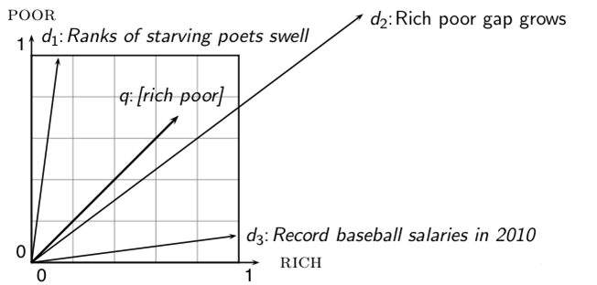
欧氏距离不好的例子
尽管查询q和文档d₂的词项分布非常相似，但是采用欧氏距离计算它们对应向量之间的距离非常大。
51

Slide 52
采用夹角而不是距离来计算
将文档按照其向量和查询向量的夹角大小来排序
假想实验：将文档 d 复制一份加在自身末尾得到文档d′. d′ 是d的两倍
很显然，从语义上看， d 和 d′ 具有相同的内容
两者之间的夹角为0，代表它们之间具有最大的相似度
但是，它们的欧氏距离可能会很大
52
Notes:
复制一份：向量方向不变，长度增加

Slide 53
从夹角到余弦
下面两个说法是等价的：
按照夹角从小到大排列文档
按照余弦从大到小排列文档
这是因为在区间[0◦, 180◦]上，余弦函数cosine是一个单调递减函数
53
Notes:
IR应用里不考虑负角度的情况

Slide 54
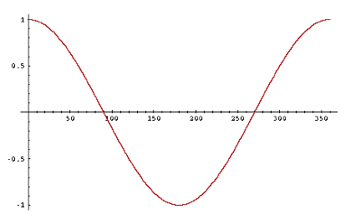
Cosine函数
54

Slide 55

查询和文档之间的余弦相似度计算
q_{i} 是第i 个词项在查询q中的tf-idf权重
d_{i}是第i 个词项在文档d中的tf-idf权重
| | 和 | | 分别是 和 的长度
上述公式就是 和 的余弦相似度，或者说向量 和 的夹角的余弦
55
Notes:
余弦=相似度=向量内积/长度乘积
向量长度=2范数
公式相当于对q、d向量里的tf-idf权重分别用2范数归一

Slide 56


文档长度归一化
如何计算余弦相似度？
一个向量可以通过除以它的长度进行归一化处理，以下使用L₂ （2范数）:
这相当于将向量映射到单位球面上
这是因为归一化之后:
因此，长文档和短文档的向量中的权重都处于同一数量级
前面提到的文档 d 和 d′ (两个d 的叠加) 经过上述归一化之后的向量相同
56

Slide 57

归一化向量的余弦相似度
归一化向量的余弦相似度等价于它们的点积(或内积)
如果 和 都是长度归一化后的向量
57

Slide 58
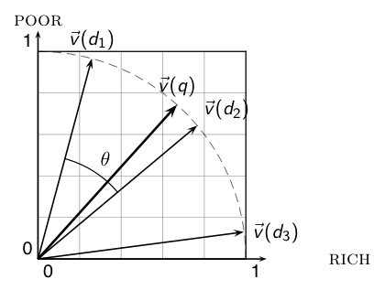
余弦相似度的图示
58

Slide 59
余弦相似度的计算样例
词项频率tf
3本小说之间的相似度
(1) SaS(理智与情感):
Sense and
Sensibility
(2) PaP(傲慢与偏见):
Pride and
Prejudice
(3) WH(呼啸山庄):
Wuthering
Heights
词项 | SaS | PaP | WH
AFFECTION JEALOUS GOSSIP WUTHERING | 115 10 2 0 | 58 7 0 0 | 20 11 6 38
59

Slide 60
余弦相似度计算
词项频率 tf 对数词频（1+log₁₀tf）
词项 | SaS | PaP | WH
AFFECTION JEALOUS GOSSIP WUTHERING | 115 10 2 0 | 58 7 0 0 | 20 11 6 38
词项 | SaS | PaP | WH
AFFECTION JEALOUS GOSSIP WUTHERING | 3.06 2.0 1.30 0 | 2.76 1.85 0 0 | 2.30 2.04 1.78 2.58
为了简化计算，上述计算过程中没有引入idf
60
Notes:
首先计算对数词频

Slide 61
余弦相似度计算
对数词频(1+log₁₀tf) 对数词频的余弦归一化结果
词项 | SaS | PaP | WH
AFFECTION JEALOUS GOSSIP WUTHERING | 3.06 2.0 1.30 0 | 2.76 1.85 0 0 | 2.30 2.04 1.78 2.58
词项 | SaS | PaP | WH
AFFECTION JEALOUS GOSSIP WUTHERING | 0.789 0.515 0.335 0.0 | 0.832 0.555 0.0 0.0 | 0.524 0.465 0.405 0.588
cos(SaS,PaP) ≈ 0.789 ∗ 0.832 + 0.515 ∗ 0.555 + 0.335 ∗ 0.0 + 0.0 ∗ 0.0 ≈ 0.94.
cos(SaS,WH) ≈ 0.79
cos(PaP,WH) ≈ 0.69
cos(SaS,PaP) > cos(SAS,WH) > cos(PaP,WH)
61
Notes:
计算余弦归一化后的文档表示。例如，文档SaS的归一化因子： √3.06^2+2^2+1.3^2+0^2
归一化后的文档向量内积即为 Cos相似度

Slide 62
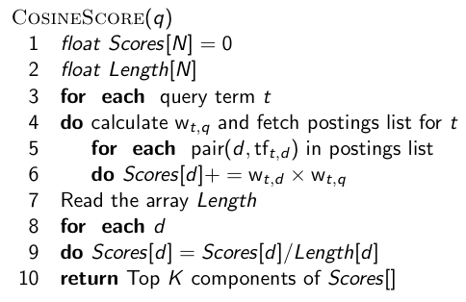
余弦相似度计算算法
假设数组Length预先存放了文档
归一化因子，即二范式
62
Notes:
4： w_{t,q}: q向量权重
6： q、d向量内积累加
9： 余弦归一化
与前几页的例子不同，这里是先计算内积，然后归一化

Slide 63
长度归一化
考虑三个因素tf、idf、文档长度
为什么长度因素很重要？
长度长的文档词项也多
长度长的文档TF高
需要对长度进行规整/归一(normalization)处理！

Slide 64
课堂练习：余弦相似度的一个问题
查询 q: “anti-doping rules Beijing 2008 olympics” 反兴奋剂
计算并比较如下的三篇文档
d1: 一篇有关“anti-doping rules at 2008 Olympics”的短文档
d2: 一篇包含d1 以及其他5篇新闻报道的长文档，其中这5篇新闻报道的主题都与Olympics/anti-doping无关
d3: 一篇有关“anti-doping rules at the 2004 Athens Olympics”的短文档
我们期望的结果是什么？
如何实现上述结果？
Notes:
期望d1>d2>d3，但是实际上按余弦相似度排序是 d1>d3>d2：余弦相似度可能对长度过度惩罚

Slide 65
回转归一化
余弦归一化倾向于短文档，即对短文档产生的归一化因子太大，而平均而言对长文档产生的归一化因子太小
于是可以先找到一个支点(pivot，平衡点)，然后通过这个支点对余弦归一化操作进行线性调整。
效果：短文档的相似度降低，而长文档的相似度增大
这可以去除原来余弦归一化偏向短文档的问题
Notes:
这里“归一化因子”指的是2范数的倒数，即将“因子”视为一个系数而不是分母
余弦归一化对长文档的惩罚过重，实际上长文档中虽然词频较高，但也会包含较多的信息

Slide 66
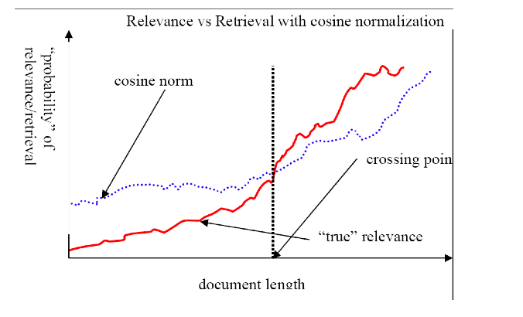
预测相关性概率 vs. 真实相关性概率
66
Notes:
X轴是文档长度，Y轴是文档“相关”的概率。这个概率从IR评测语料计算。
红色曲线是实际概率分布，蓝色虚线是由cosine归一化估计的概率分布。可见两条曲线存在一定的差异。

Slide 67
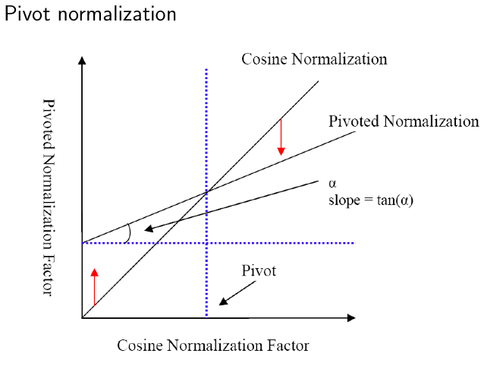
回转归一化(Pivot normalization)
67
Notes:
基本思想：旋转归一化曲线，使得两条曲线尽量重合

Slide 68
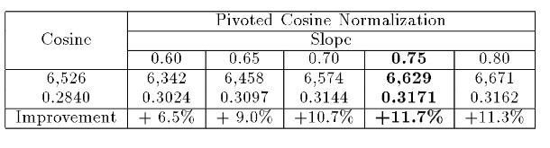
回转归一化: Amit Singhal的实验结果
结果第一行：返回的相关文档数目
结果第二行： 平均正确率
结果第三行： 平均正确率的提高百分比
Notes:
Slope：斜率，即“回转”参数
baseline是Cosine归一化

Slide 69
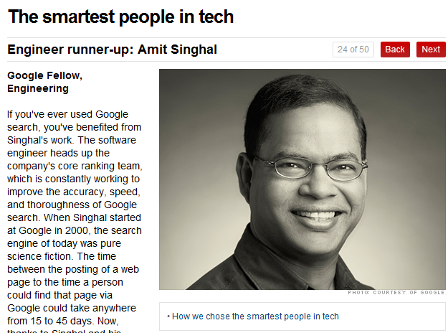
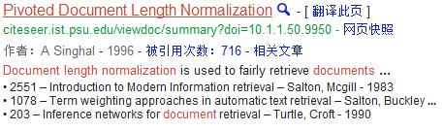
Amit Singhal
1989年本科毕业于印度IIT (Indian Institute of Technology) Roorkee分校
1996年博士毕业于Cornell University，导师是Gerard Salton
其论文获得1996年SIGIR Best Student Paper Award
2000年加入Google，2001年被授予Google Fellow称号
Google 排序团队负责人,被财富杂志(Fortune, 2010)誉为世界科技界最聪明的50个人之一
Notes:
16年离开Google，17年在Uber短暂任职

Slide 70
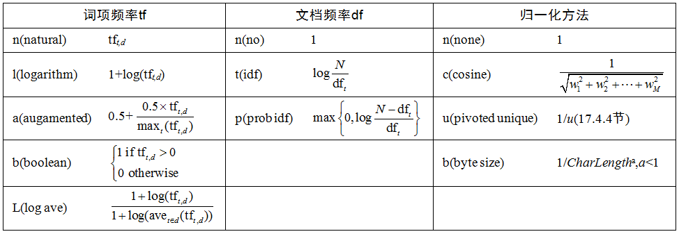
tf-idf权重计算的三要素
权重机制：q和d的tf-idf权重是三个因子的乘积，每个因子的计算方法有多种选项，如上表。q和d的权重计算方式可以不同（例如，q可以不采用归一化，即归一化方法n）。最终的文档评分是归一化后的q、d向量的内积
70
Notes:
这是71年Gerald Salton 书中关于向量空间模型给出的权重计算表
归一化方法b：以字节而不是词条为单位计算归一化因子，适合应用于OCR文档（会出现将两个单词识别为连在一起的一个单词的错误）

Slide 71
tf-idf权重机制举例
对于查询和文档常常采用不同的权重计算机制
记法: ddd.qqq
例如: lnc.ltn
文档: 对数tf，无idf因子，余弦长度归一化
查询: 对数tf，idf，无归一化
文档当中不用idf结果会不会很差？
查询: “best car insurance”
文档: “car insurance auto insurance”
71
Notes:
文档当中不用idf结果会不会很差？
一般来说不会，因为查询中使用了idf因子。最终文档得分是d、q权重的内积，已经乘了idf。

Slide 72
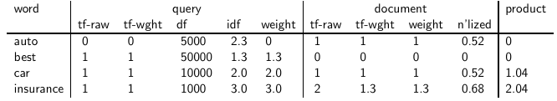
tf-idf 计算样例: Inc.Itn
查询: “best car insurance”. 文档: “car insurance auto insurance”.
1/1.92 ≈ 0.52
1.3/1.92 ≈ 0.68
最终结果 w_{qi} · w_{di} = 0 + 0 + 1.04 + 2.04 = 3.08
72

Slide 73
向量空间模型小结
将查询表示成tf-idf权重向量
将每篇文档表示成同一空间下的 tf-idf权重向量
计算两个向量之间的某种相似度(如余弦相似度)
按照相似度大小将文档排序
将前K（如K =10）篇文档返回给用户
向量空间(检索)模型中包含一个向量表示模型，可以广泛用于其他领域，比如：判断论文抄袭、代码抄袭、图像相似度计算等等
73

Slide 74
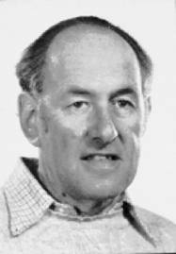
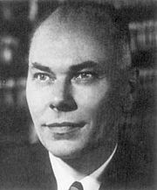
Gerard Salton(1927-1995)
信息检索领域的奠基人之一，向量空间模型的完善者和倡导者，SMART系统的主要研制者，ACM Fellow
1958年毕业于哈佛大学应用数学专业，是Howard Aiken的关门博士生。 Howard Aiken是IBM第一台大型机ASCC的研制负责人。
Salton是康奈尔大学计算机系的创建者之一。
Notes:
向量空间模型是现代信息检索模型的基石。

Slide 75
本讲内容
对搜索结果排序(Ranking) : 为什么排序相当重要？
词项频率(Term Frequency, TF): 排序中的重要因子
Tf-idf 权重计算方法: 最出名的经典排序方法
向量空间模型(Vector space model): 信息检索中最重要的形式化模型之一 (其他模型还包括布尔模型和概率模型)
75

Slide 76
本讲小结
tf，反映词项在文档内部的权重，局部权重
idf，反映词项在文档集(文档间)的权重，全局权重
tf-idf，综合以后反映词在文档中的权重
长度因素，归一化
76

Slide 77
参考资料
《信息检索导论》第6、7章
http://ifnlp.org/ir
向量空间入门
Exploring the similarity space (Moffat and Zobel, 2005)
Okapi BM25 (另外一种著名的权重计算方法, 《信息检索导论》11.4.3节)
77

Slide 78
课后练习
有待补充

